Slide 1

MATEMATIKA
Vzdálenost dvou bodů

Slide 2

Název projektu: Nové ICT rozvíjí matematické a odborné kompetence
Číslo projektu: CZ.1.07/1.5.00/34.0228
Název školy: Střední odborná škola Litovel, Komenského 677
Číslo materiálu: III-2-10-02_Vzdalenost-dvou-bodu
Autor: Mgr. Stanislav Prucek
Tematický okruh: Matematika
Ročník: II.
Datum tvorby: září 2013
Autorem materiálu a všech jeho částí, není-li uvedeno jinak, je
Mgr. Stanislav Prucek

Slide 3

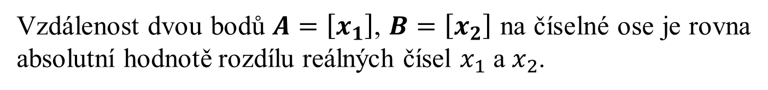
VZDÁLENOST DVOU BODŮ
Vzdálenost dvou bodů na přímce
Vzdálenost dvou bodů $A=\left[x_{1}\right]$, $B=\left[x_{2}\right]$ na číselné ose je rovna absolutní hodnotě rozdílu reálných čísel $x_{1}$ a $x_{2}$.
$$\left|AB\right|=\left|x_{2}−x_{1}\right|$$
$$\left|x_{2}−x_{1}\right|=\left|x_{1}−x_{2}\right|$$
?
Určete, jaká je vzdálenost dvou bodů $A=\left[−4\right]$, $B=\left[3\right]$.
$\left|AB\right|=\left|3−\left(−4\right)\right|$
$\left|AB\right|=\left|7\right|=7$
Vzdálenost bodů A a B je 7.

Slide 4
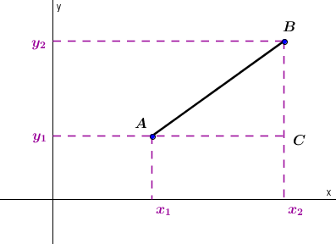

Vzdálenost dvou bodů v rovině
Vzdálenost $\left|AB\right|$ dvou bodů $A=\left[x_{1};y_{1}\right]$, $B=\left[x_{2};y_{2}\right]$ v rovině je dána vzorcem:
$$\left|AB\right|=\sqrt{{\left(x_{2}−x_{1}\right)}^{2}+{\left(y_{2}−y_{1}\right)}^{2}}$$
zpět

Slide 5
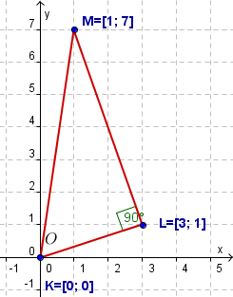
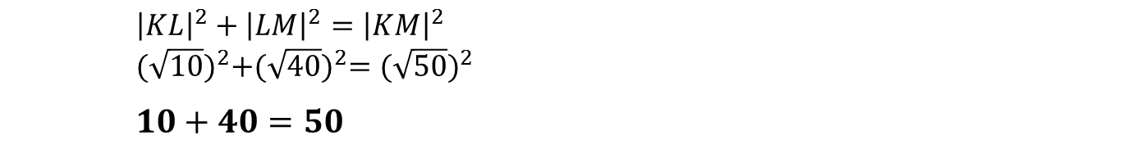
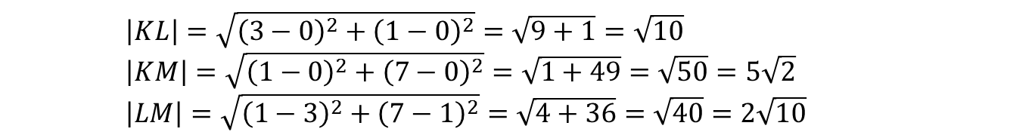
?
Dokažte, že trojúhelník o vrcholech $K=\left[0;0\right]$, $L=\left[3;1\right]$, $M=\left[1;7\right]$ je pravoúhlý.
Určíme velikosti stran trojúhelníku KLM.
$\left|KL\right|=\sqrt{{\left(3−0\right)}^{2}+{\left(1−0\right)}^{2}}=\sqrt{9+1}=\sqrt{10}$
$\left|KM\right|=\sqrt{{\left(1−0\right)}^{2}+{\left(7−0\right)}^{2}}=\sqrt{1+49}=\sqrt{50}=5\sqrt{2}$
$\left|LM\right|=\sqrt{{\left(1−3\right)}^{2}+{\left(7−1\right)}^{2}}=\sqrt{4+36}=\sqrt{40}=2\sqrt{10}$
Ověříme pomocí Pythagorovy věty.
${\left|KL\right|}^{2}+{\left|LM\right|}^{2}={\left|KM\right|}^{2}$
${(\sqrt{10})}^{2}+{(\sqrt{40})}^{2}={(\sqrt{50})}^{2}$
$10+40=50$
Trojúhelník KLM je pravoúhlý s pravým úhlem při vrcholu L.
zpět

Slide 6
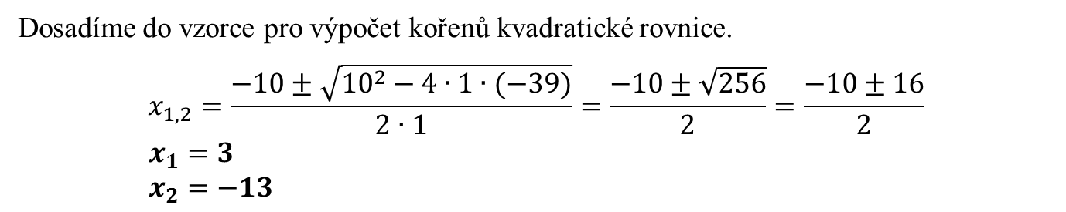
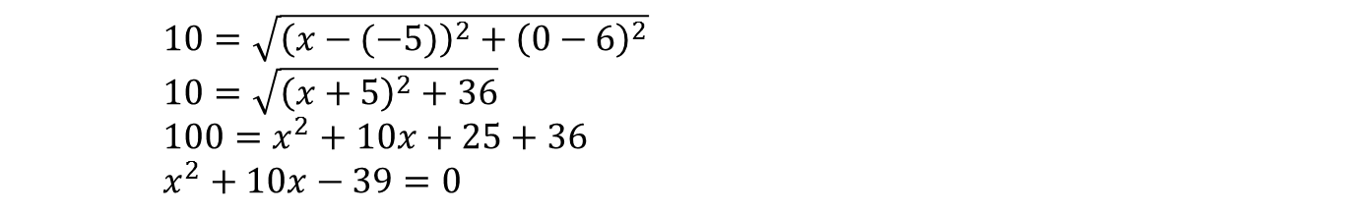
?
Na ose x určete bod B tak, aby od bodu $A=\left[−5; 6\right]$ byl ve vzdálenosti $d=10$.
Souřadnice bodu $B=\left[x;0\right]$ dosadíme do vzorce pro výpočet vzdálenosti dvou bodů v rovině.
$10=\sqrt{{\left(x−(−5)\right)}^{2}+{\left(0−6\right)}^{2}}$
$10=\sqrt{{\left(x+5\right)}^{2}+36}$
$100=x^{2}+10x+25+36$
$x^{2}+10x−39=0$
Dosadíme do vzorce pro výpočet kořenů kvadratické rovnice.
$$x_{1,2}=\frac{−10±\sqrt{{10}^{2}−4∙1∙(−39)}}{2∙1}=\frac{−10±\sqrt{256}}{2}=\frac{−10±16}{2}$$
$x_{1}=3$
$x_{2}=−13$
Řešením jsou dva body $B_{1}=\left[3;0\right]$ a $B_{2}=\left[−13;0\right]$.
zpět

Slide 7
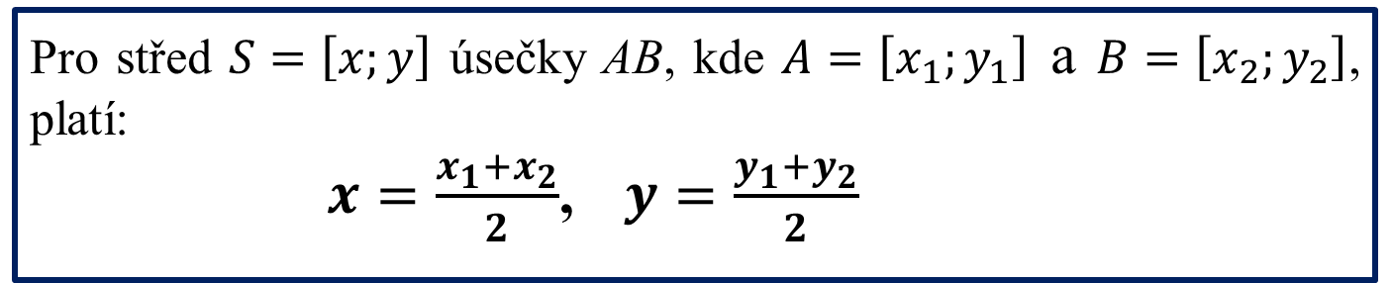
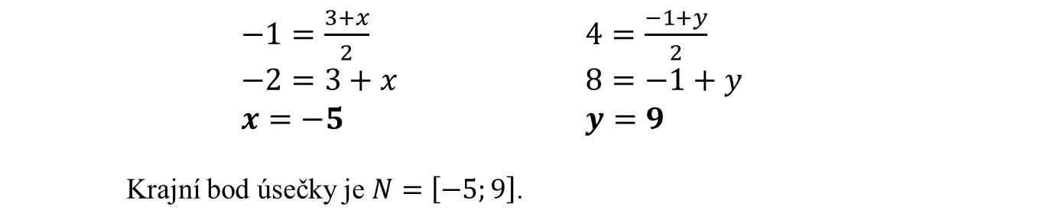
Střed úsečky v rovině
Pro střed $S=\left[x;y\right]$ úsečky AB, kde $A=\left[x_{1};y_{1}\right]$ a $B=\left[x_{2};y_{2}\right]$, platí:
$x=\frac{x_{1}+x_{2}}{2}$, $y=\frac{y_{1}+y_{2}}{2}$
?
Úsečka MN má krajní bod $M=\left[3; −1\right]$ a střed $S=\left[−1; 4\right]$. Určete její druhý krajní bod N.
$−1=\frac{3+x}{2}$ $4=\frac{−1+y}{2}$
$−2=3+x$ $8=−1+y$
$x=−5$ $y=9$
Krajní bod úsečky je $N=\left[−5;9\right]$.
zpět

Slide 8
Anotace:
Tato prezentace slouží k výkladu Vzdálenost dvou bodů v rovině. Žáci odvodí vzorec pro výpočet vzdálenosti dvou bodů v rovině, řeší příklady na dané téma.
Použité zdroje:
Dr. Jana Kolouchová a kol.: Matematika pro SOŠ a studijní obory SOU, 5. část, 1. vydání 1987, SPN
Doc. RNDr. František Jirásek, DrSc. a kol.: Sbírka úloh z matematiky pro SOŠ a studijní obory SOU, 2. část, 3. vydání 2000, Prometheus, ISBN 80-7196-012-8
Autorem materiálu a všech jeho částí, není-li uvedeno jinak, je
Mgr. Stanislav Prucek
zpět

